Slide 1



Projet Garage

Slide 2
Les Étapes pour la réalisation projet
Les difficultés rencontrées
Mise en lace des outils de gestion de projet
Planifications des rendez-vous

Slide 3
Les Étapes pour la réalisation du projet
Elaboration d’une nouvelle maquette avec Adobe XD
Mise à jour de notre Design de notre site et présentation des pages
Typographie et couleur choisi
Intégration du code PHP dans les pages cours

Slide 4

Les difficultés rencontrées
L’importation des fonctions
La fonction supprimer lorsque c’était un réel
Disposition des menus
Quelques erreurs lors du lancement
- Problème de disposition

Slide 5

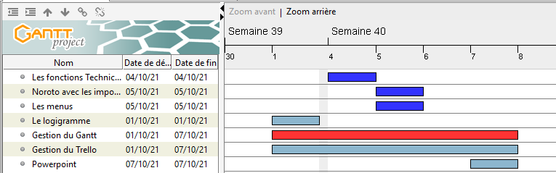
GANTT PROJECT

Slide 6
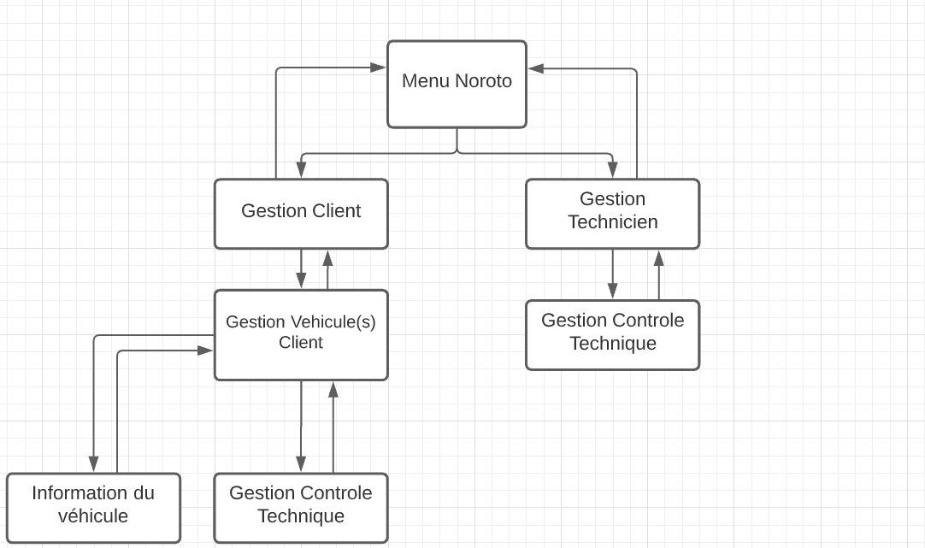
Logigramme

Slide 7

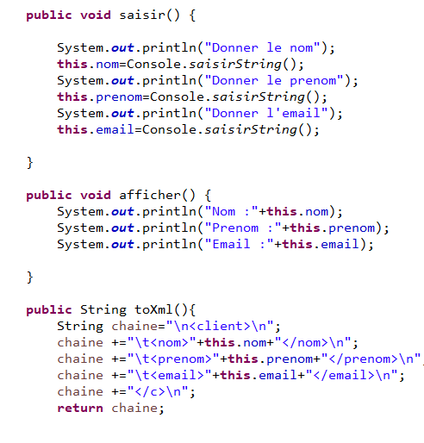
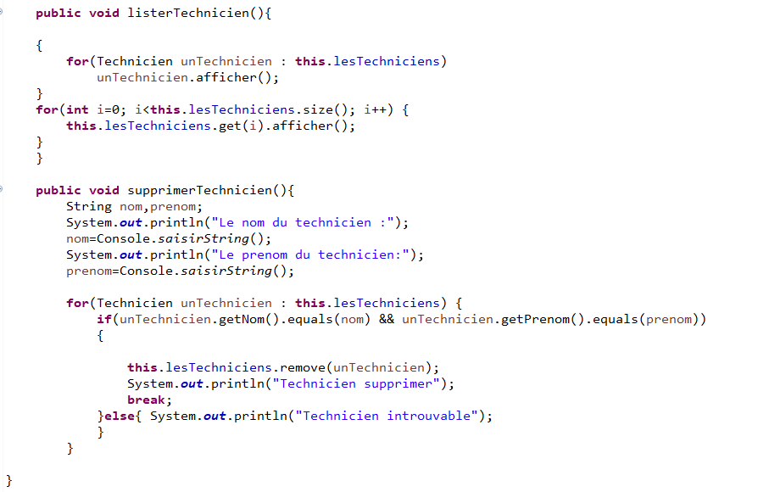
Les fonctions Client / Techniciens Véhicules / Contrôle Technique

Slide 8
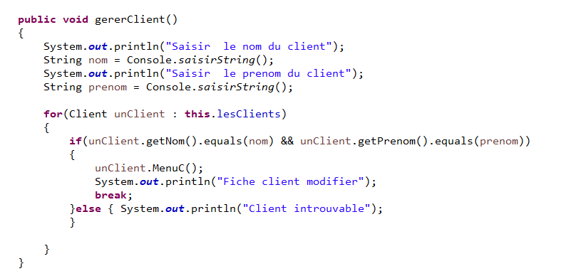
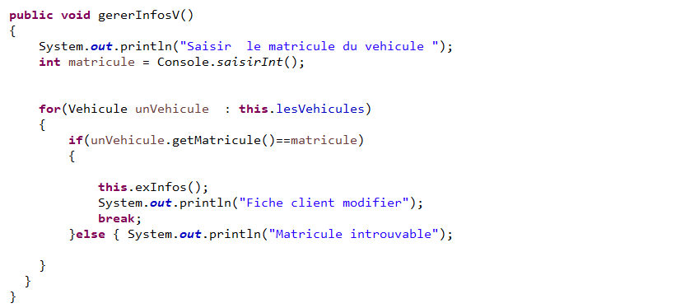
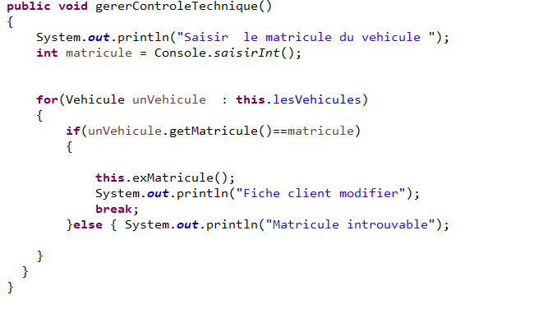
Fonction « gerer »

